Slide 1
স্বাগতম

Slide 2
শিক্ষক পরিচিতি
নামঃ উমেশ চন্দ্র দাস।
পদবীঃ প্রধান শিক্ষক।
বিদ্যালয়ের নামঃ পশ্চিম চর আলগী সরকারি প্রাথমিক বিদ্যালয়।
রামগতি,লক্ষ্মীপুর।

Slide 3
পাঠ পরিচিতি
শ্রেণিঃদ্বিতীয়
বিষয়ঃগণিত।
অধ্যায়ঃ৭
পাঠঃ১
তারিখঃ…… /০৫/২০২৪ইং
সময়ঃ ৪০ মিনিট

Slide 4
শিখন ফল
১৫.১.১- ১০০টাকা পর্যন্ত প্রচলিত নোট চিনে বলতে পারবে।
১৫.১.২- মুদ্রা ও নোট বিনিময় করতে পারবে।

Slide 5
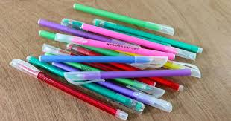
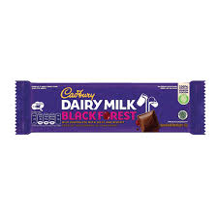
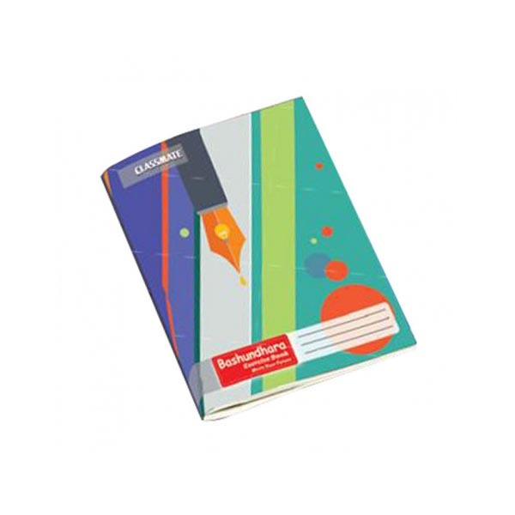
নিচে কী কী ছবি দেখতে পাচ্ছ?
কলম
চকলেট
খাতা
এগুলো দোকান থেকে কিনে আমরা দোকানদারকে কি দিই?
টাকা

Slide 6
আমাদের দেশের মুদ্রা ও নোটের নাম কি?
টাকা

Slide 7
পাঠের শিরোনাম
বাংলাদেশের মুদ্রা ও নোট

Slide 8
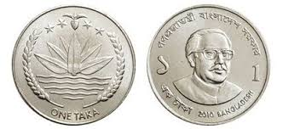
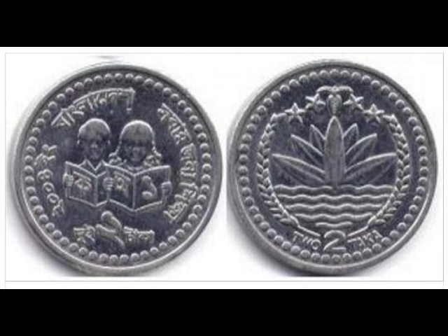
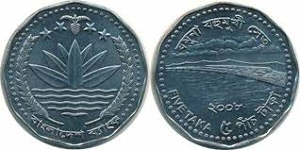
বাস্তব উপকরণ হিসাবে মুদ্রা ও নোট দেখাব এবং চিনিয়ে দেব।
প্রচলিত মুদ্রা
১ টাকা
২ টাকা
৫ টাকা

Slide 9
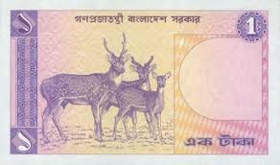
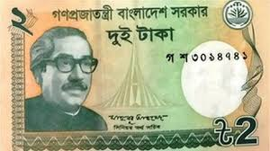
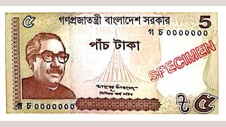
বাংলাদেশের প্রচলিত নোট
১ টাকা
২ টাকা
৫ টাকা

Slide 10
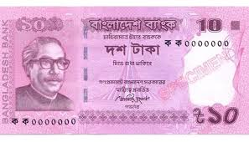
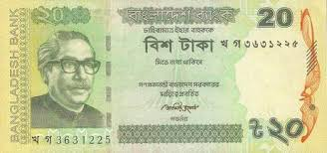
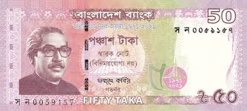
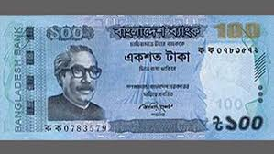
বাংলাদেশের প্রচলিত নোট
১০ টাকা
২০ টাকা
৫০ টাকা
১০০ টাকা

Slide 11
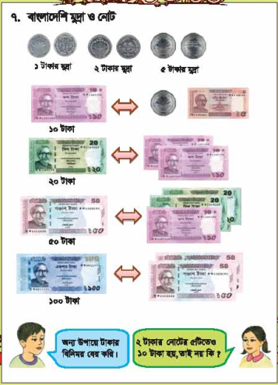
তোমাদের বইয়ের ৭৪ পৃষ্ঠা খোল

Slide 12
কাগজ কেটে বিভিন্ন ধরণের মুদ্রা ও নোট তৈরি করি।
১ টাকা
২ টাকা
৫ টাকা
১০ টাকা
২০ টাকা
৫০ টাকা
১০০ টাকা

Slide 13
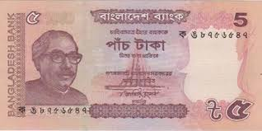
তৈরি টাকা দিয়ে মিল করি

Slide 14
মিল করি

Slide 15
দলীয় কাজ
দলের নাম | কাজের বিবরন | সময়
পদ্মা | ১ ও ২ টাকার মুদ্রা দিয়ে কত ভাবে ৫ টাকা তৈরি করা যায় । | ৫ মিনিট
মেঘনা | ১০ টাকার নোট দিয়ে কত ভাবে ২০ টাকা তৈরি করা যায় ।
যমুনা | ১০ ও ২০ টাকার নোট দিয়ে কত ভাবে ৫০ টাকা তৈরি করা যায়।
3ভাবে
১ ভাবে
৩ ভাবে

Slide 16
ধন্যবাদ

